Slide 1
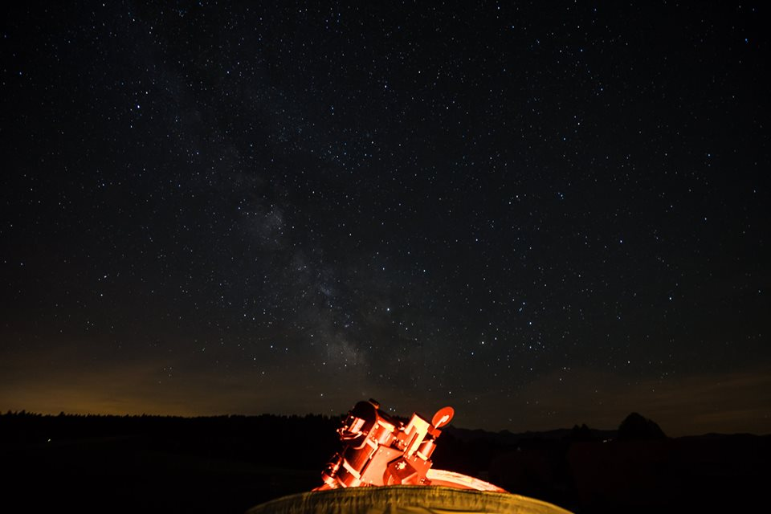
Variable Star Observers Switzerland Auswertung mit AstroImageJ
Workshop Exoplaneten vom 3. März 2018
Seminarraum Observatorium Zimmerwald
Anna Lea und Thomas Karl Friedli

Slide 2
Inhalt
Einrichten Auswertungsumgebung
Vorverarbeitung
Blendenphotometrie
Modellierung
Speichern / Veröffentlichen

Slide 3
Einrichten Auswertungsumgebung
Kopieren des Verzeichnisses Qatar-1 b vom Stick in ein Arbeitsverzeichnis
Infos von Qatar-1 b von ETD abrufen
Koordinaten
Aufsuchekarte
Kontrolle Installation von AstroImageJ
Starten von AstroImageJ
64 bit
Genügend Arbeitsspeicher
Kopieren von observatories.txt

Slide 4
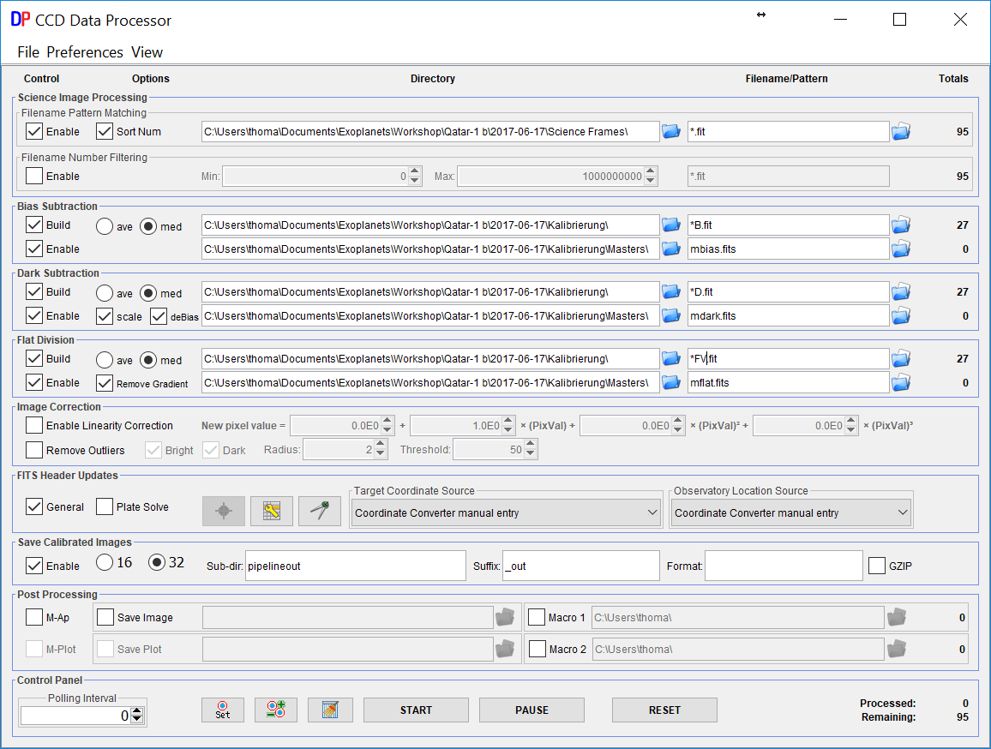
Vorverarbeitung
Starten von AstroImageJ
Klicken auf DP
Ergänzen der nebenstehenden Informationen im Fenster CCD Data Processor

Slide 5
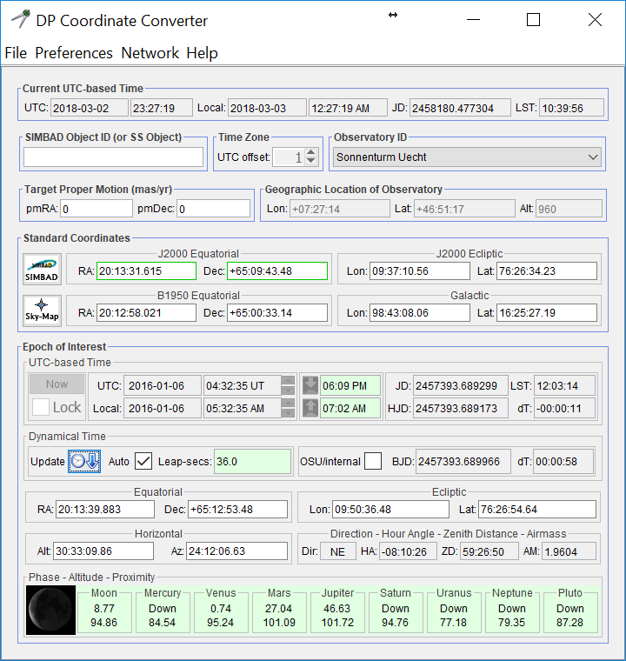
Vorverarbeitung
Ergänzen der nebenstehenden Informationen im Fenster DP Coordinate Converter
Objekt-Koordinaten von ETD
Verbessern mit SIMBAD
Geogr. Koordinaten Sonnenturm Uecht
Start in Fenster CCD Data Processor

Slide 6
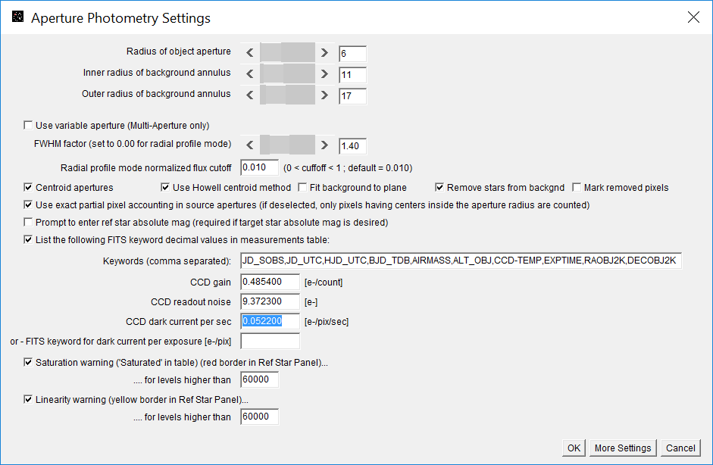
Differentielle Blendenphotometrie
Import Image Sequence. Use Virtual Stack falls die Bildsequenz nicht vollständig geladen werden kann.
Visuelles Überprüfen der Serie.
Alt-click auf Stern für Seeing Profil. Öffne Edit > Aperture settings.
Gain = 0.4854
Readout noise = 9.372300
Dark current = 0.052200
Saturation = 60’000

Slide 7
Setzen der Blenden
Klick auf Icon mit Hintergrundblende
Klick auf Multiple Aperture
Setze mit der Maus die Blenden in der gewünschten Reihenfolge
Enter startet die Berechnung

